Slide 1
Муниципальное дошкольное образовательное учреждение Ужурский детский сад №3 «Журавленок»
Воспитатель: Дудина И.А.

Slide 3
История праздника
День России — это один из самых «молодых» государственных праздников в нашей стране. Поначалу он назывался «День независимости России». А появился этот праздник потому, что 12 июня 1990 года на Первом съезде народных депутатов РСФСР была принята Декларация о государственном суверенитете России. Это означало, что Россия стала отдельным, самостоятельным государством, основанным на принципах равноправия и партнерства. Тогда, в 1990 году, Указом Президента РФ Б. Н. Ельцина день 12 июня был объявлен государственным праздником России. А в 1994 году Президент издал новый Указ, по которому праздник стал называться «День России».

Slide 5
Что такое «РОДИНА»

Slide 8
Пословицы о Родине

Slide 9
Гимн России

Slide 10
Наш президент
Президент наш энергичный,
Образован он отлично!
Он народу помогает,
Он во все дела вникает.
Помнит воинов-бойцов,
Наших дедов и отцов,
Не забыл о молодежи,
Он гарант свобод, надежен.
Любит маленьких детей —
С ними на земле светлей,
С ними жизнь полней и краше,
Дети — будущее наше!

Slide 11
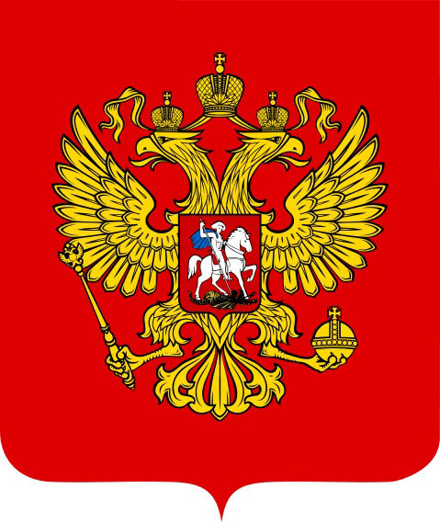
Герб России
Герб с золотым двуглавым орлом на красном поле напоминает гербы конца XV-XVII веков. Рисунок орла похож на те рисунки, что украшали памятники эпохи Петра Великого. Над головами орла изображены три исторические короны Петра Великого, символизирующие в новых условиях суверенитет — как всей Российской Федерации, так и ее частей.
Скипетр и держава олицетворяют государственную власть и единое государство. Изображение всадника, поражающего копьем дракона, — это один из древних символов борьбы добра со злом, света с тьмой, защиты Отечества.
Восстановление двуглавого орла как Государственного герба России символизирует неразрывность отечественной истории. Герб современной России — новый, но его составные части выполнены в традициях истории нашего государства.

Slide 13
Столица России - Москва

Slide 14
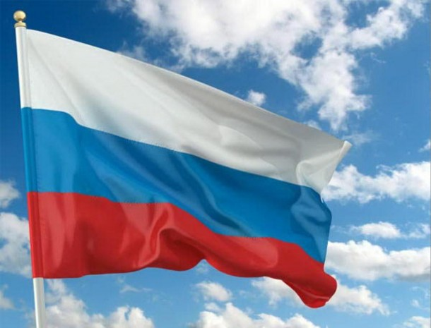
Флаг России
Флаг является одним из важных символов государства. Государственный Флаг России — символ единения и согласия, национальной принадлежности и культуры. И если вы подойдете к правительственному зданию, то непременно увидите, что над ним развевается российский флаг.
Флаг — это знак уважения к Родине. За осквернение флага следует строгое наказание, как за оскорбление государства.
Каждый цвет российского флага имеет свое значение:
белый — мир, чистота, совершенство;
синий — вера и верность;
красный — энергия, сила, кровь, пролитая за Отечество.
Флаг Российской Федерации вывешивается на стенах зданий государственных учреждений или поднимается на мачтах-флагштоках в дни государственных праздников.

Slide 16
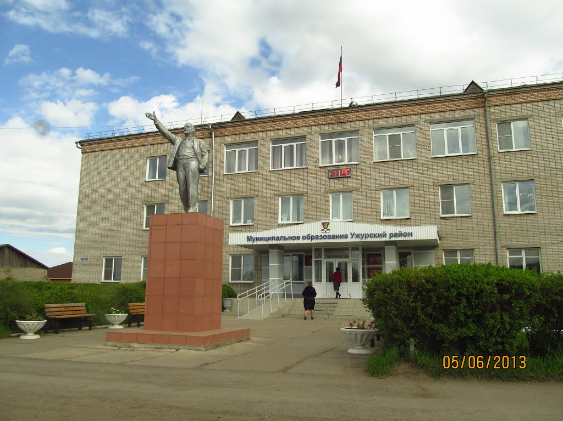
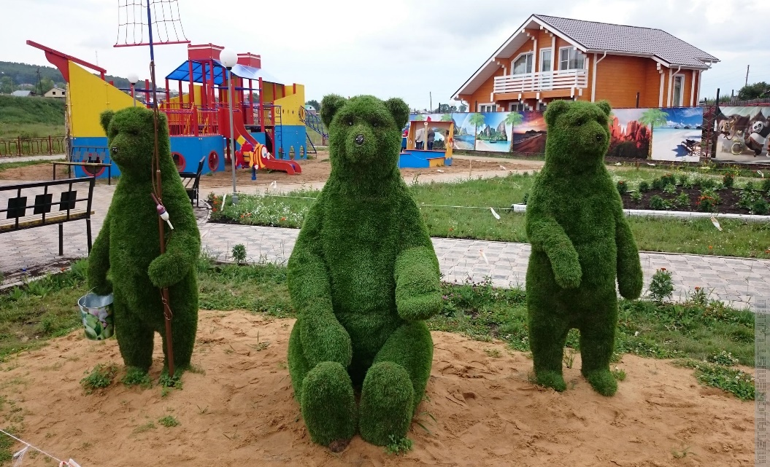
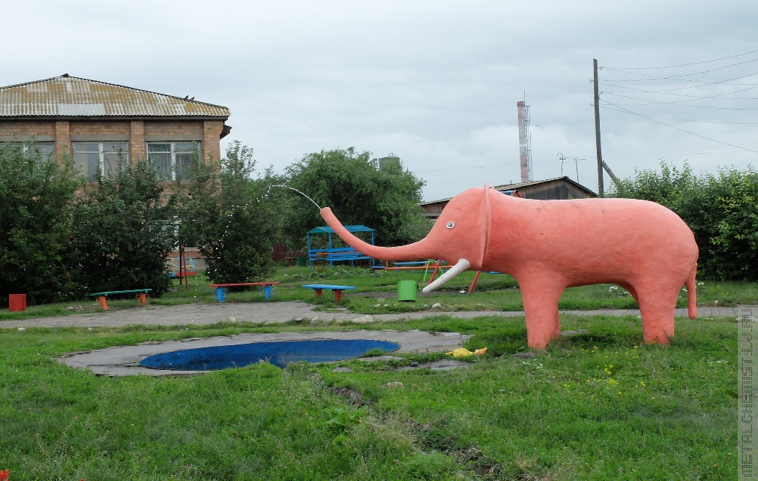
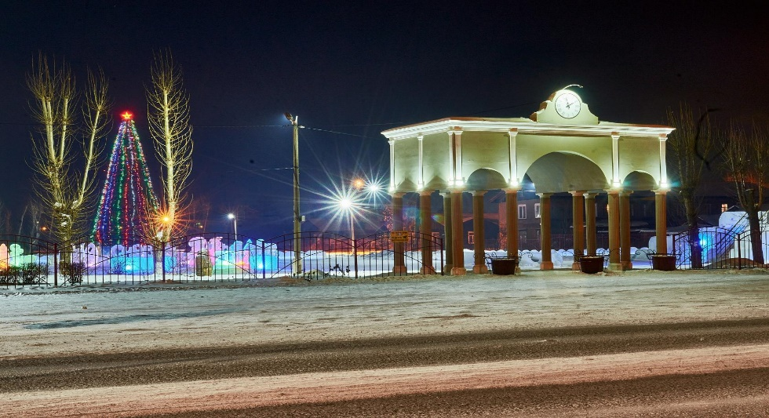
Наша малая Родина- город Ужур

Slide 17
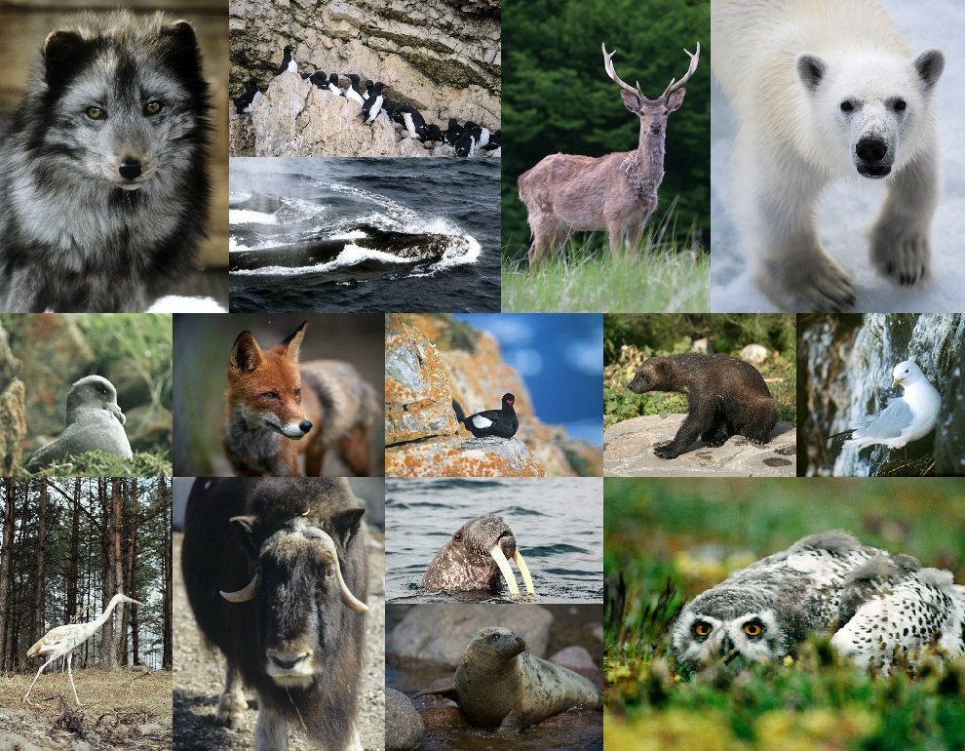
Животные обитающие в нашем крае

Slide 18
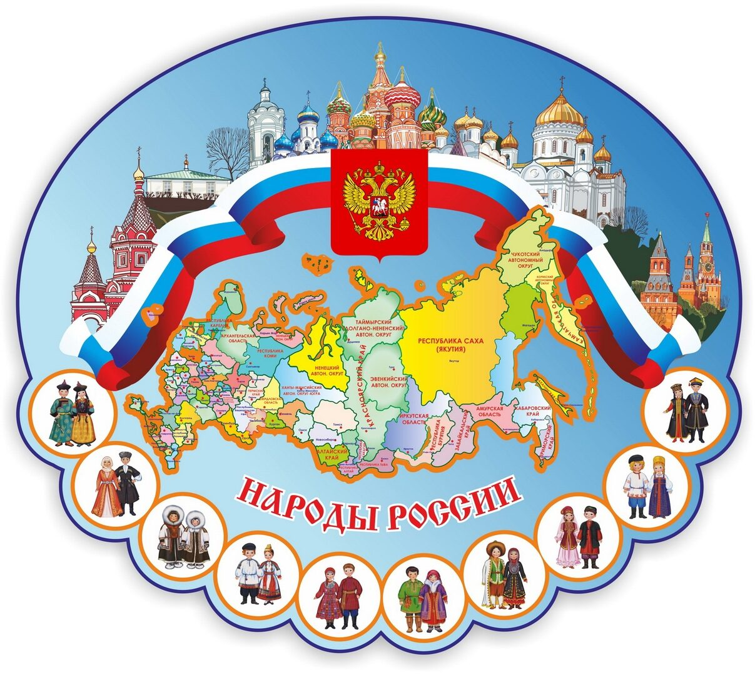
Россия – многонациональное государство

Slide 20
Неофициальные
символы России

Slide 24
В нашей стране есть главные праздники, которые отмечают все граждане России

